Slide 1
Français CM1
Des héros et des dieux

Slide 2
Un petit voyage dans le temps …
En Grèce Antique

Slide 3
Bellérophon et la chimère
Notes:
CM : OK, choix qui permet un lien explicite à l’émission sur les monstres.

Slide 4
Des lois divines
Le prince Bellérophon, en exil, vivait heureux à la cour du roi Protée. Mais un jour, la femme du roi lui confia que le jeune et beau prince l’avait insultée. Ignorant qu’il s’agissait là d’un mensonge, le roi se mit très en colère. Il aurait voulu tuer Bellérophon, mais savait qu’il ne pourrait pas nuire à un hôte sans offenser les dieux.
Jeny Tyler, Mythes grecs pour les petits © Usborne, 2003.

Slide 5
Il aurait voulu tuer Bellérophon
mais savait qu’il ne pourrait pas nuire à un hôte sans offenser les dieux.
ZEUS
Les lois de l’hospitalité
Notes:
Explicitation : dans les récits mythologiques les dieux ont une importance capitale, ils régissent la vie des hommes, les récompensent ou les punissent… ils s’assurent également que les lois (des dieux) soient respectées. Les rois notamment se doivent de respecter ces lois (exemple de Minos puni pour ne pas l’avoir fait). Un des rôles de Zeus est de s’assurer que les lois de l’hospitalité soient respectées : lorsque quelqu’un se présente à la cour d’un roi il doit être correctement reçu.

Slide 6
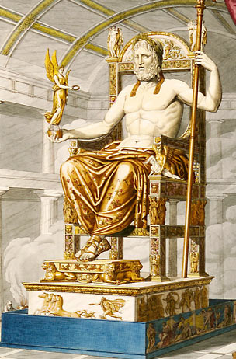
Le maître de l'Univers
Souverain du Ciel, Zeus est le plus puissant des dieux, maîtrisant les phénomènes atmosphériques : la foudre est son attribut et l'aigle son symbole. Zeus assure le respect des serments et des lois de l'hospitalité.
Antoine Quatremère de Quincy (1755-1849), auteur, Paris, de Bure frères, 1815.
BnF, Philosophie, histoire, sciences de l'homme, J-214
© Bibliothèque nationale de France

Slide 7
Lois de l’hospitalité
Protée décide alors d’envoyer Bellérophon porter une lettre au roi de Lycie. Dans cette lettre, il demande au roi de tuer Bellérophon.
Le roi de Lycie l’accueillit à bras ouverts. Il mit de côté la lettre de Protée et oublia de l’ouvrir pendant neuf jours. Lorsqu’il lut enfin la lettre, lui-même s’était pris d’amitié pour le sympathique prince, et il ne souhaitait pas non plus tuer l’un de ses invités. C’est alors qu’il songea à la Chimère.
Jeny Tyler, Mythes grecs pour les petits © Usborne, 2003.
Notes:
CM : cette diapo, qui déstructure le texte, me semble très complexe. Il me semblerait plus clair de restaurer le texte et de lui ajouter des commentaires, soit à l’oral et sur TBI, soit dans la diapo sous forme de « bulles », ou en marge…Il faut par ailleurs redonner la réf.
Dire également qu’hormis l’amitié il ne veut pas non plus froisser Zeus en tuant son hôte.
CM : oui, c’est beaucoup plus clair ainsi.

Slide 8
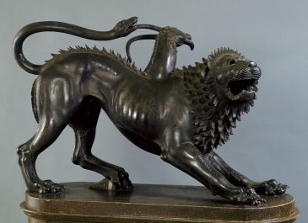
La chimère
Tête de lion
Queue de dragon
Corps de chèvre
© Archives Alinari, Florence, Dist. RMN – Grand Palais / Raffaello Bencini

Slide 9
Bellérophon et la Chimère
Le jeune prince accepta de relever ce défi. Juste avant son départ, un vieux sage lui donna ce conseil : « Tu ne tueras ce monstre que si tu arrives à monter Pégase, le cheval aux grandes ailes blanches. Mais personne n’y est encore parvenu. »
Bellérophon partit à la recherche de la Chimère. En chemin, la déesse Athéna lui apparut soudain. « Prends ceci », lui dit-elle en lui tendant une bride en or. Elle disparut avant qu’il n’ait le temps de la remercier.
Un soir, Bellérophon aperçut Pégase qui se désaltérait dans un ruisseau. Il s’approcha à pas de loup et passa la bride au cou de l’animal. (…) Pégase battit des ailes et s’envola. Ils survolèrent plaines et montagnes jusqu’à ce que Bellérophon repère la Chimère. Il tira alors sur la bride et Pégase fondit vers le monstre.
La Chimère se mit à cracher du feu, et sa queue de serpent, du venin. Mais Bellérophon, en sécurité sur le dos de Pégase, esquiva ses attaques. Il tira une flèche dans les flancs du monstre, puis une autre dans sa gueule. La Chimère était morte.
Jeny Tyler, Mythes grecs pour les petits © Usborne, 2003.
Notes:
Lecture magistrale

Slide 10
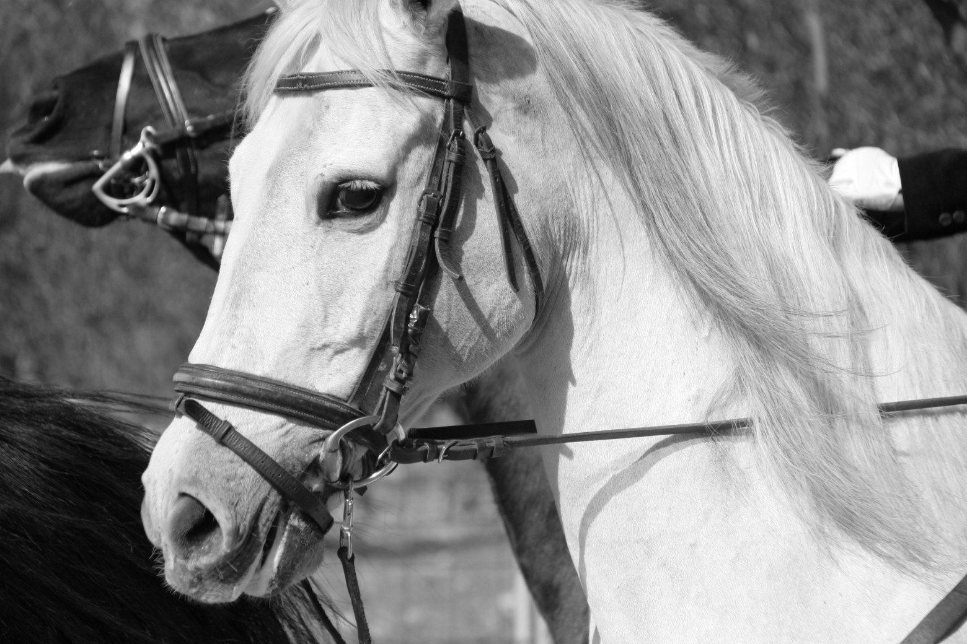
La déesse Athéna lui apparut soudain. « Prends ceci », lui dit-elle en lui tendant une bride en or.
Il s’approcha à pas de loup et passa la bride au cou de l’animal.
© Archives personnelles

Slide 11
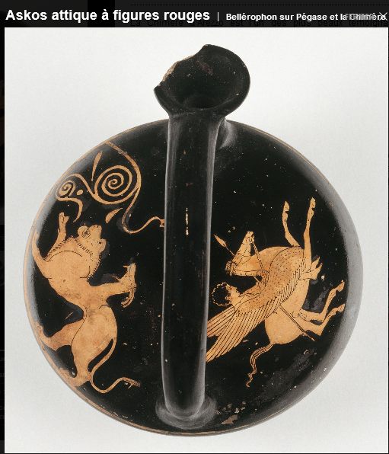
Bellérophon
Pégase
© RMN – Grand Palais (musée du Louvre) / Hervé Lewandowski

Slide 12
Athéna incarne le savoir et la vertu, la prudence et la sagesse. Déesse de la guerre, elle est toujours représentée avec un casque. Ses emblèmes sont l'olivier et la chouette, symbole de perspicacité.
Antoine Quatremère de Quincy (1755-1849), auteur, Paris, de Bure frères, 1815.
BnF, Philosophie, histoire, sciences de l'homme, J-214 © Bibliothèque nationale de France
Notes:
Explicitation de l’intervention d’Athéna : lorsqu’elle donne la bride elle lui permet de monter sur Pégase qui ne se serait pas laisser monter sans cette bride.

Slide 13
Un héros faillible
Bellérophon fut accueilli en héros à la cour du roi de Lycie. Ce dernier, enchanté d’être débarrassé de la Chimère, dit au jeune prince : « Tu peux épouser ma fille, et je te donnerai de bonnes terres où prospérer. »
Durant les années qui suivirent, Bellérophon devint célèbre pour ses actes de courage. Où qu’il aille ce n’étaient que louanges. Mais il devint vaniteux, et lorsqu’on le comparait à un dieu, il finissait par le croire.
Bellérophon se disait que, s’il était l’égal des dieux, il devrait leur rendre visite. Il enfourcha donc sa monture ailée pour se rendre sur l’Olympe. Zeus, maitre des dieux, en conçut une grande fureur. Il envoya un insecte piquer Pégase sous la queue. Le cheval fit une ruade et envoya Bellérophon voler dans les airs. Zeus le regarda tomber, jusqu’à ce qu’il s’écrase. Bellérophon fut seulement blessé. Seul et malheureux, il entama une longue errance. Personne ne voulait plus s’approcher de l’homme qui avait suscité la colère du puissant Zeus.
Jeny Tyler, Mythes grecs pour les petits © Usborne, 2003.
Notes:
Questions de compréhension :
Quelle récompense obtient Bellérophon de la part du roi de Lycie ?
Pourquoi devient-il célèbre ?
A quoi le compare les gens qu’il rencontre ?
Où décide-t-il d’aller ?

Slide 14
Bellérophon devint célèbre pour ses actes de courage. Où qu’il aille ce n’étaient que louanges. Mais il devint vaniteux, et lorsqu’on le comparait à un dieu, il finissait par le croire.
Les louanges
Dieux
La vanité
Ressembler à un Dieu
Notes:
Que signifie « vaniteux » (la grenouille de Jean de La Fontaine)

Slide 15
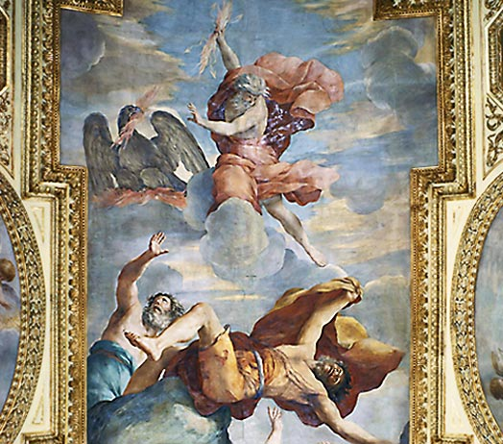
Bellérophon se disait que, s’il était l’égal des dieux, il devrait leur rendre visite.
Zeus, maitre des dieux, en conçut une grande fureur
Bellérophon s’attire les foudres de Zeus
Il le met très en colère
Peinture du plafond, après restauration Giovan-Francesco Romanelli (1610-1662), peintre, XVIIe siècle. Fresque © BnF, site Richelieu, Galerie Mazarine

Slide 16
Des interventions divines
Athéna
Zeus
veut aider Bellérophon
veut punir Bellérophon
envoie un taon piquer Pégase
lui donne une bride en or
il peut chevaucher Pégase
Bellérophon tombe et se blesse

Slide 17
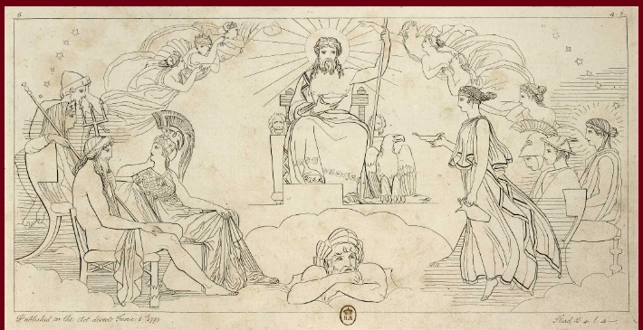
Il enfourcha donc sa monture ailée pour se rendre sur l’Olympe.
Notes:
Pourquoi a-t-il besoin de sa monture ailée pour rejoindre l’Olympe ?

Slide 18
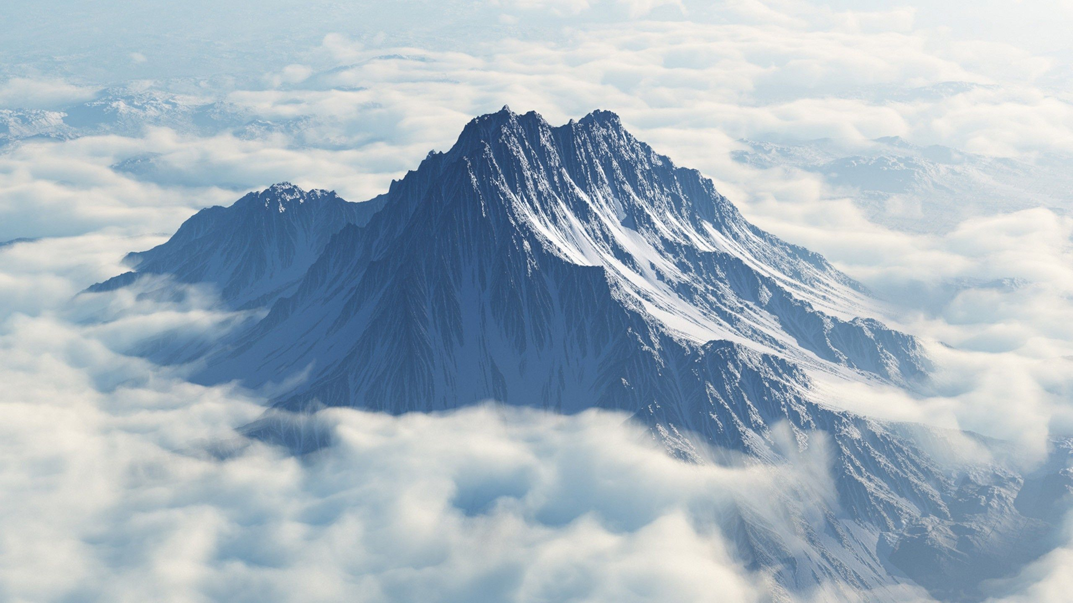
L’olympe
Jeux olympiques
Qwant junior
Notes:
Expliciter que c’est là où demeurent les Dieux, qu’il s’agissait de la plus haute montagne de Grèce, invisible aux yeux des hommes car cachée par les nuages, c’est donc là que ce sont installées les Dieux.
CM : je vais demander à Andréa de vérifier pour cette image.

Slide 19
ZEUS
ATHENA
POSEIDON
Assemblée des dieux sur l'OlympeThe Iliad of Homer, part I, pl. 6 Tommaso Piroli (1750-1824), graveur ; John Flaxman (1755-1826), dessinateur, Rome, 1793.BnF, Estampes et Photographie, Ta-6-Pet. fol.
© Bibliothèque nationale de France
Notes:
Demander aux élèves de repérer Zeus, puis les interroger sur qui sont les autres ? Des dieux également (dans le texte, personne à part les dieux ne doit être sur l’olympe). Quels autres dieux peut-on reconnaitre ? Athéna et Poséidon (grâce à leurs attributs)

Slide 20
Différents dieux…
Athéna
Poséidon
Zeus
Un casque
Un trident
La foudre
Déesse de la sagesse et de la guerre
Dieu de la mer
Dieu des dieux
Notes:
CM : en réalité, le casque d’Athéna est rattaché à la guerre, comme sa lance d’ailleurs. Peut-être faut-il dire dès la diapo 12 qu’elle est aussi déesse de la guerre…Les multiples attributs d’Athéna sont toujours assez compliqués à expliquer !

Slide 21
Des interventions divines
Athéna
Venger les victimes
Minos
Protée
Le roi de Lycie
Poséidon
Punir les hommes
Némésis
Aider les héros
Narcisse
Zeus
Faire respecter les lois
Bellérophon
Notes:
Faire relier aux élèves le nom des dieux à leurs agissement lors des mythes lus.
CM : oui, bien préciser « dans les mythes lus » et dire que le rôle des uns et des autres varie selon les mythes.

Slide 22
Place à la dictée du jour !

Slide 23
Les mots des divinités
attribut
déesse
loi
trident
pouvoir
Olympe
dieu
foudre
aide
châtiment
vengeance

Slide 24
Dictée
Dans les récits mythologiques, les dieux interviennent dans
la vie des hommes. Leurs attributs représentent leurs
pouvoirs. Ils décident de l’aide ou des châtiments à donner
aux hommes depuis l’Olympe, leur domicile.
Notes:
CM : la dictée pourrait essayer de reprendre un peu plus de lexique de la 23…Exemple : « Dans les récits…dans la vie des hommes. Leurs attributs représentent leur pouvoir. (leurs pouvoirs ?). Ils décident de l’aide ou des châtiments à donner aux hommes depuis l’Olympe, leur domicile. » (quelque chose comme cela ?)

Slide 25
MAINTENANT à TON TOUR

Slide 26
Athéna
Zeus
Un casque
La foudre
Dieu des dieux
Déesse de la sagesse et de la guerre
Poséidon
Un trident
Dieu de la mer
Poséidon
Zeus
La foudre
Dieu de la mer
Un trident
Un casque
Déesse de la sagesse et de la guerre
Dieu des dieux
Athéna
Notes:
CM : même commentaire pour Athéna et son casque, à relier à la guerre.

Slide 27
Invente un petit texte de 2/3 phrases qui emploie ces mots et conjugue les verbes au présent :
Les verbes | Les noms | Les adjectifs
aider | déesse | furieux
punir | attribut | bienveillant
récompenser | châtiment | sage

Slide 28
Un exemple de texte
Athéna, déesse de la sagesse et de la guerre, aide Bellérophon en lui donnant une bride pour monter sur Pégase.
Il va tuer la Chimère et sera récompensé.

Slide 29
A bientôt!

